Slide 1
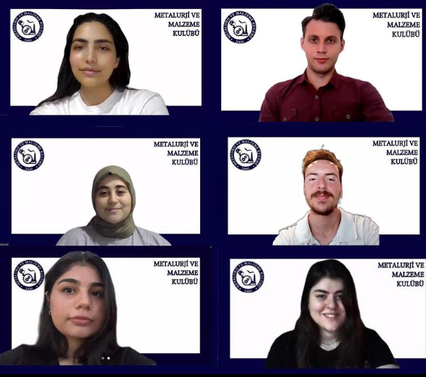
Metalurji ve
Malzeme Kulübü
KTÜ MMK
METALURJİ VE MALZEME KULÜBÜ NE İŞ YAPAR KİMDİR ?
KONUŞMACILAR
Karadeniz Teknik Üniversitesi
MELİKE TAŞYÜREK
GİZEM ATİK
EYÜP SANCAK
HİRA BOZDEMİR
ALİ GÜVENÇ

Slide 2
İnsanların bireysel, kültürel ve sosyal gelişimlere katkıda bulunarak, araştırıcı ve yaratıcı nitelikler oluşturmak
İlgi alanları üzerine etkinlikler yapılarak veya yeni ilgi alanlarına yönelimleri sağlamak
Amacımız,
Özgörümüz
Birlikte çalışma alışkanlığı kazanmaya
büyük önem verip,
insanlara bu konuda her imkanı sunma gayreti
Metalurji ve malzeme mühendisliği alanında ulusal ve uluslararası düzeydeki projelerde görev alabilecek Metalurji ve Malzeme Mühendislerini yetiştiren, ulusal ve uluslararası proje çalışmaları yürüterek bölgesel ve ulusal kalkınmaya katkı yapan, bilimsel araştırmalar sonucunda yeni teknolojik malzemeler geliştiren ve uluslararası seviyede akredite olmuş bir bölüm olmak

Slide 3
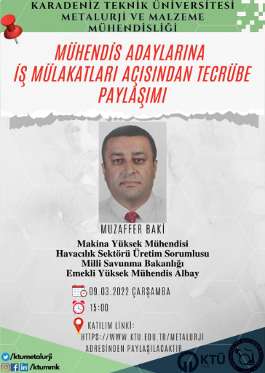
Aktivitelerimiz
Sektörde çalışan kişilerle öğrencilerin
buluşması

Slide 4
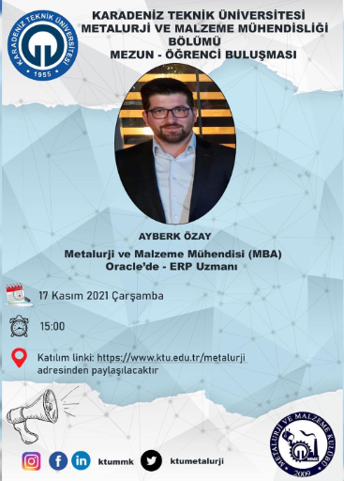
Aktivitelerimiz
Mezun-öğrenci buluşmaları

Slide 5
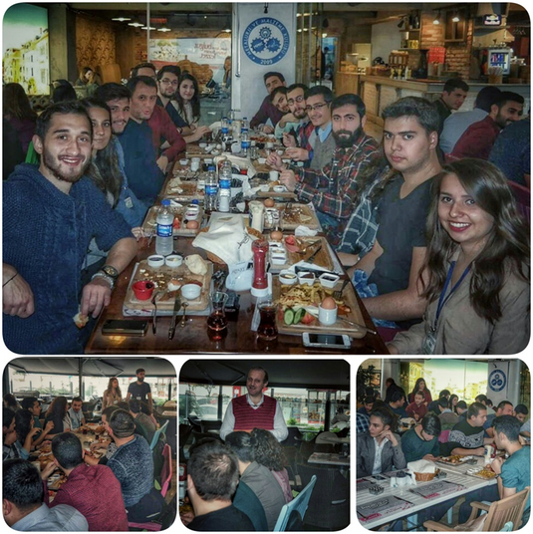
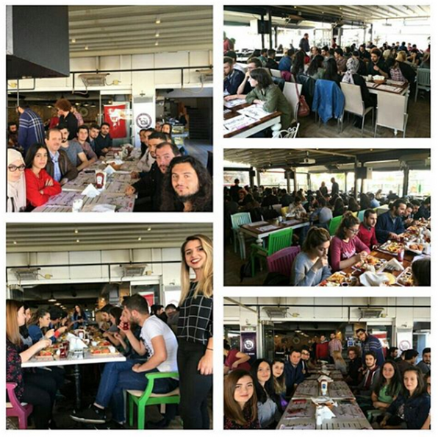
Aktivitelerimiz
Geleneksel tanışma kahvaltıları

Slide 6
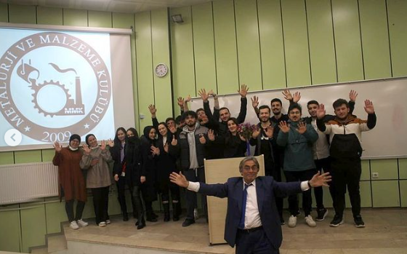
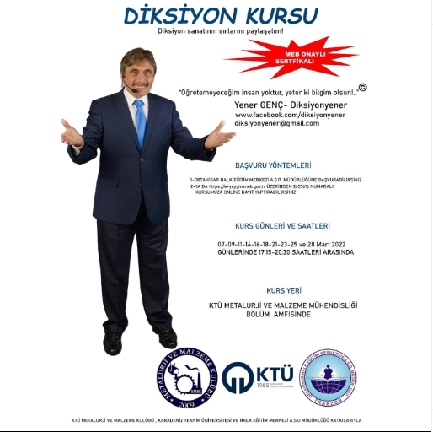
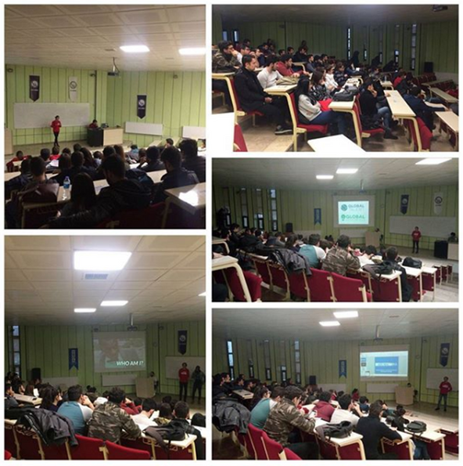
Aktivitelerimiz
Kurslar, seminerler

Slide 7
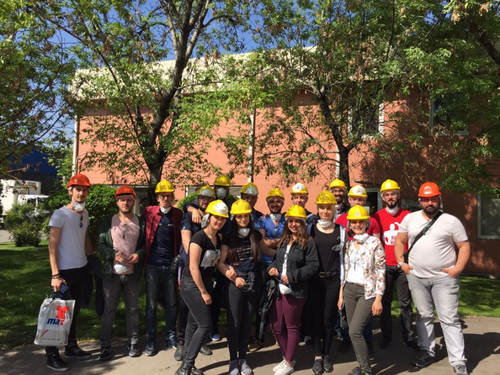
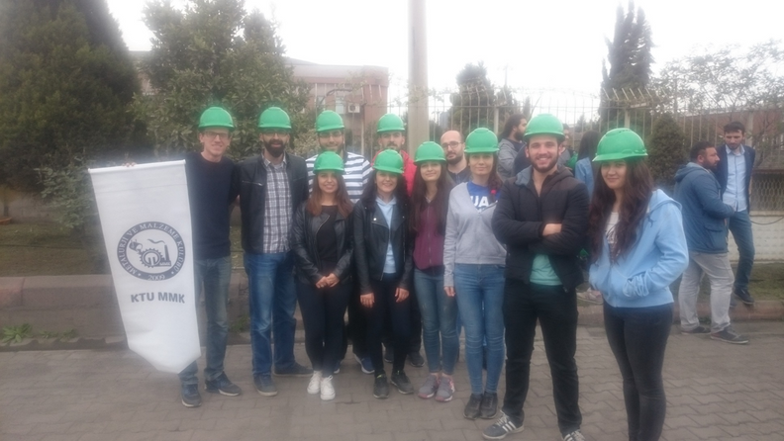
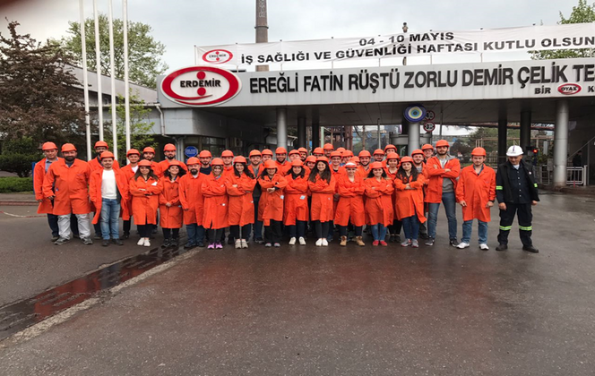
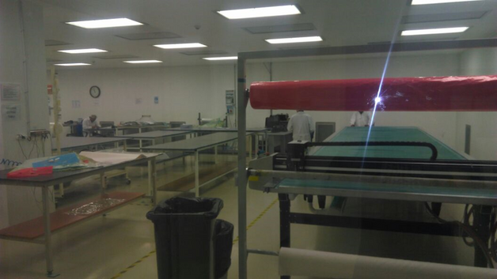
Aktivitelerimiz
Teknik geziler

Slide 8
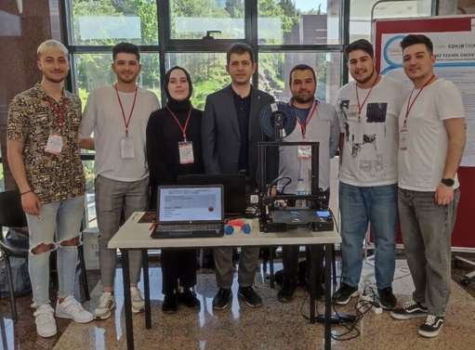
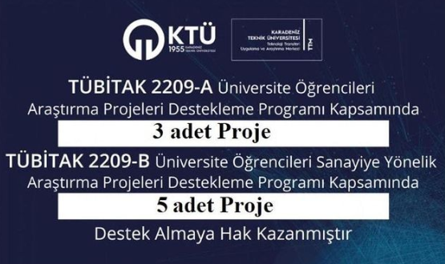
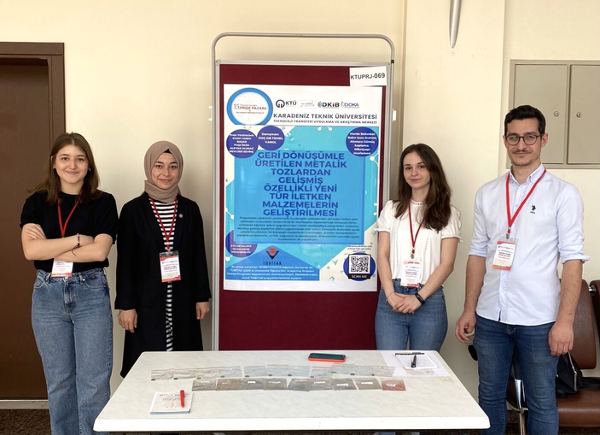
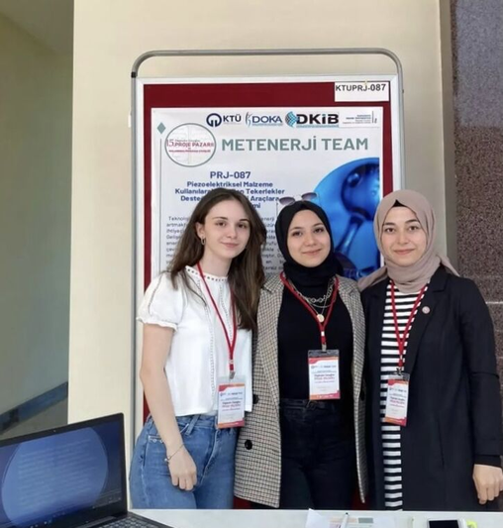
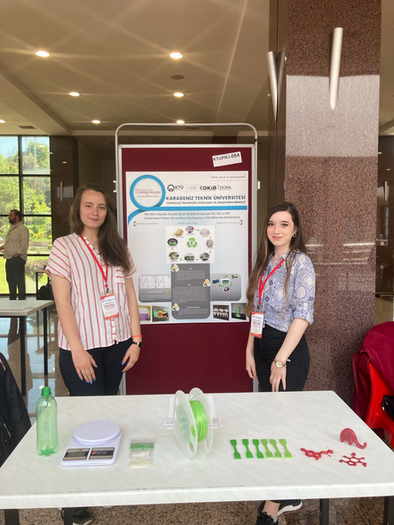
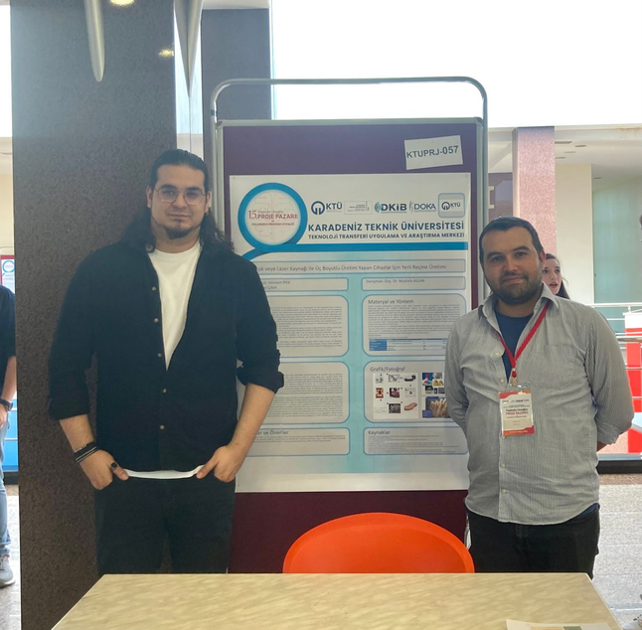
Projeler
TÜBİTAK tarafından desteklenen projeler

Slide 9
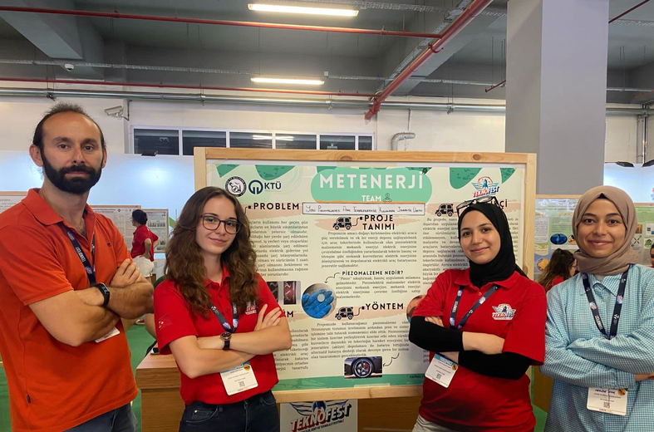
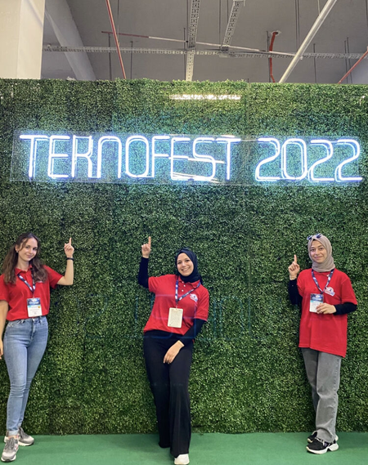
TEKNOFEST
TEKNOFEST KARADENİZ Trabzon yarışması
Çevre ve Enerji Teknolojileri Kategorisinde MMK METENERJİ ekibi “Piezoelektriksel Malzeme Kullanılarak Üretilen Tekerlekler Desteği ile Elektrikli Araçlara Jeneratör Üretimi “ başlıklı projeleri ile finalist olarak yarıştı.

Slide 10
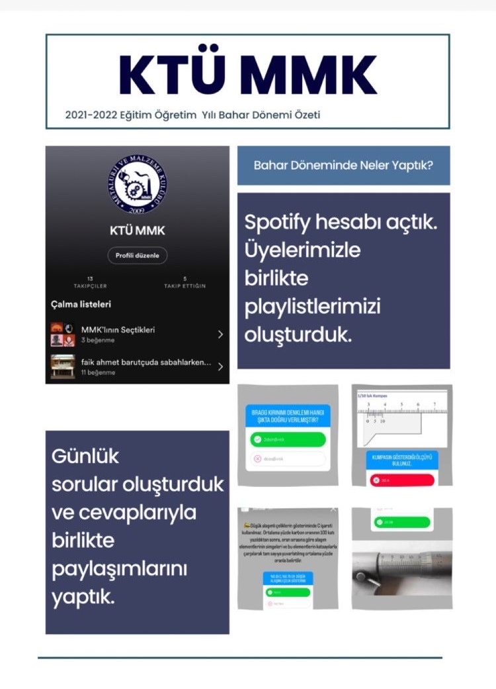
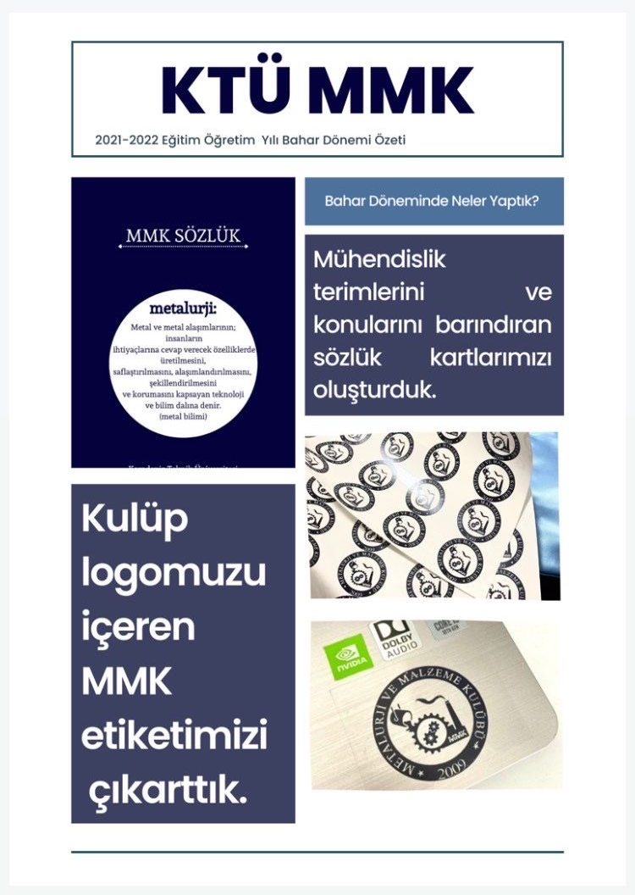

Slide 12
